Slide 1

मध्ययुगीन राजनीतिक विचार
दो तलवारों का सिद्धांत
आध्यात्मिक और लौकिक सत्ता के महान संघर्ष की कहानी

Slide 2

मध्यकाल: जहाँ राजनीति और धर्म एक थे
धर्मनिरपेक्षता का अभाव
सार्वभौमिकता (Universalism)
राजनीति, अर्थशास्त्र और धर्म एक-दूसरे में इस तरह घुले-मिले थे कि उन्हें अलग करना असंभव था।
मध्ययुगीन चिंतन की मुख्य विशेषता — ईश्वर के अधीन एक वैश्विक व्यवस्था की कल्पना।
राज्य का कोई औपचारिक स्वरूप नहीं
आधुनिक अर्थ में राष्ट्र-राज्य का अस्तित्व नहीं था; सत्ता धार्मिक वैधता पर टिकी थी।

Slide 3


मूल अवधारणा
दो तलवारों का सिद्धांत
पोप गेलैसियस प्रथम (494 ईस्वी) ने इस सिद्धांत को सूत्रबद्ध किया। उनके अनुसार संसार में दो सर्वोच्च शक्तियाँ हैं:
⚔️ आध्यात्मिक तलवार
⚔️ लौकिक तलवार
पोप और चर्च का पवित्र अधिकार — आत्मा और परलोक पर नियंत्रण।
राजा और सम्राट की राजनीतिक सत्ता — सांसारिक शासन और न्याय।

Slide 4

सिद्धांत की ऐतिहासिक पृष्ठभूमि
राजा बनाम पोप
शक्ति संघर्ष की नींव
ईश्वरीय अधिकार बनाम प्रशासन
प्रारम्भिक चर्च-विरोधी संघर्ष
न्यायिक व राजनीतिक संस्थाओं का उदय
आध्यात्मिक बनाम सांसारिक अधिकार
पोप की आध्यात्मिक सर्वोच्चता और राजा के सांसारिक अधिकार के बीच यह तनाव मध्यकालीन यूरोप की सबसे बड़ी राजनीतिक वास्तविकता बन गई।

Slide 5
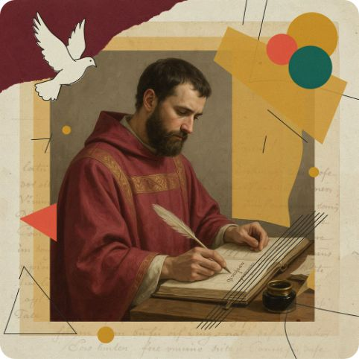

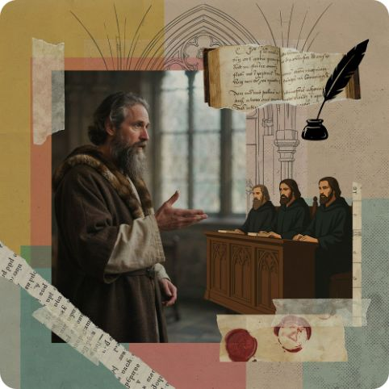
मध्ययुगीन विचारक: सैद्धांतिक विकास
सेंट ऑगस्टीन
थॉमस एक्विनास
मार्सिलियस ऑफ पडुआ
'सिटी ऑफ गॉड' — दो नगरों की अवधारणा: ईश्वर का नगर (चर्च) और मनुष्य का नगर (राज्य)।
राज्य और चर्च का पदानुक्रमित सामंजस्य — राज्य उपयोगी है, पर चर्च श्रेष्ठ है।
चर्च की शक्ति को सीमित करने के क्रांतिकारी प्रयास — राज्य की स्वायत्तता का पक्षधर।

Slide 6
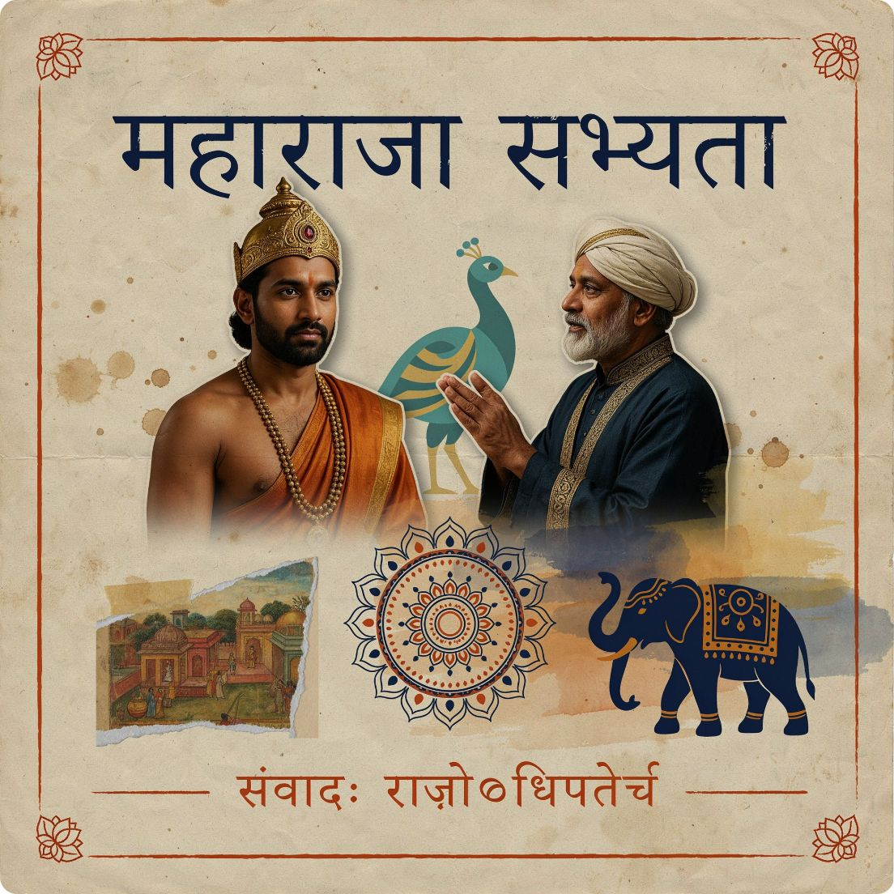

तुलनात्मक दृष्टिकोण
यूरोप से परे: भारतीय परिप्रेक्ष्य
जबकि यूरोप पोप और राजा के संघर्ष में उलझा था, भारत में कौटिल्य के अर्थशास्त्र ने एक भिन्न मॉडल प्रस्तुत किया — यथार्थवादी, व्यावहारिक और धर्मनिरपेक्ष।
राज्य का यथार्थवादी मॉडल
ईश्वरीय अधिकार बनाम अनुबंध
धर्म से प्रेरणा, लेकिन शासन का केंद्र व्यावहारिकता।
राजा की सत्ता जनता की सहमति और कर्तव्यपालन पर निर्भर।

Slide 7
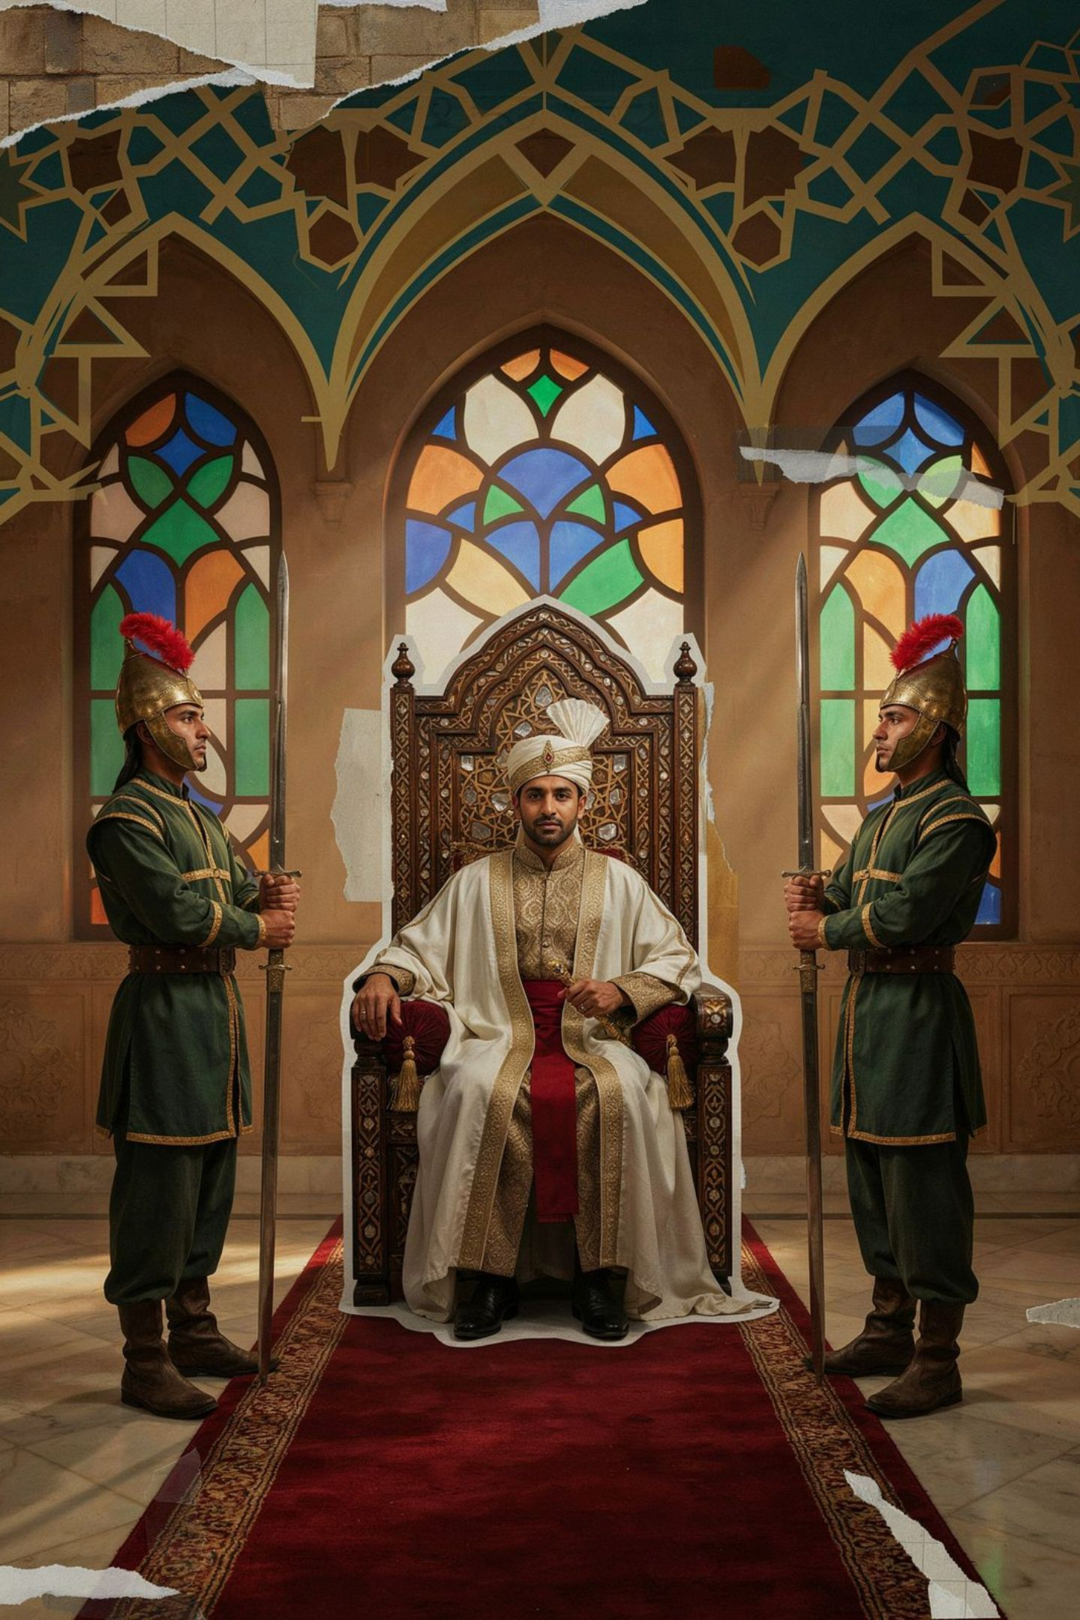



मध्यकालीन भारतीय राजा और सत्ता
निरंकुश सत्ता
बलबन ने 'नियाबत-ए-खुदाई' (ईश्वर की छाया) का सिद्धांत अपनाया। अलाउद्दीन खिलजी ने धर्म को राजनीति के अधीन रखा।
धर्म की चुनौती
उलेमा और धार्मिक नेताओं का शासन में हस्तक्षेप — राजा की दिव्यता को नकारने की कोशिश।
शक्ति का संतुलन
भारतीय सुल्तानों ने भी यूरोप की तरह धर्म और राजसत्ता के बीच संघर्ष को जिया।

Slide 8
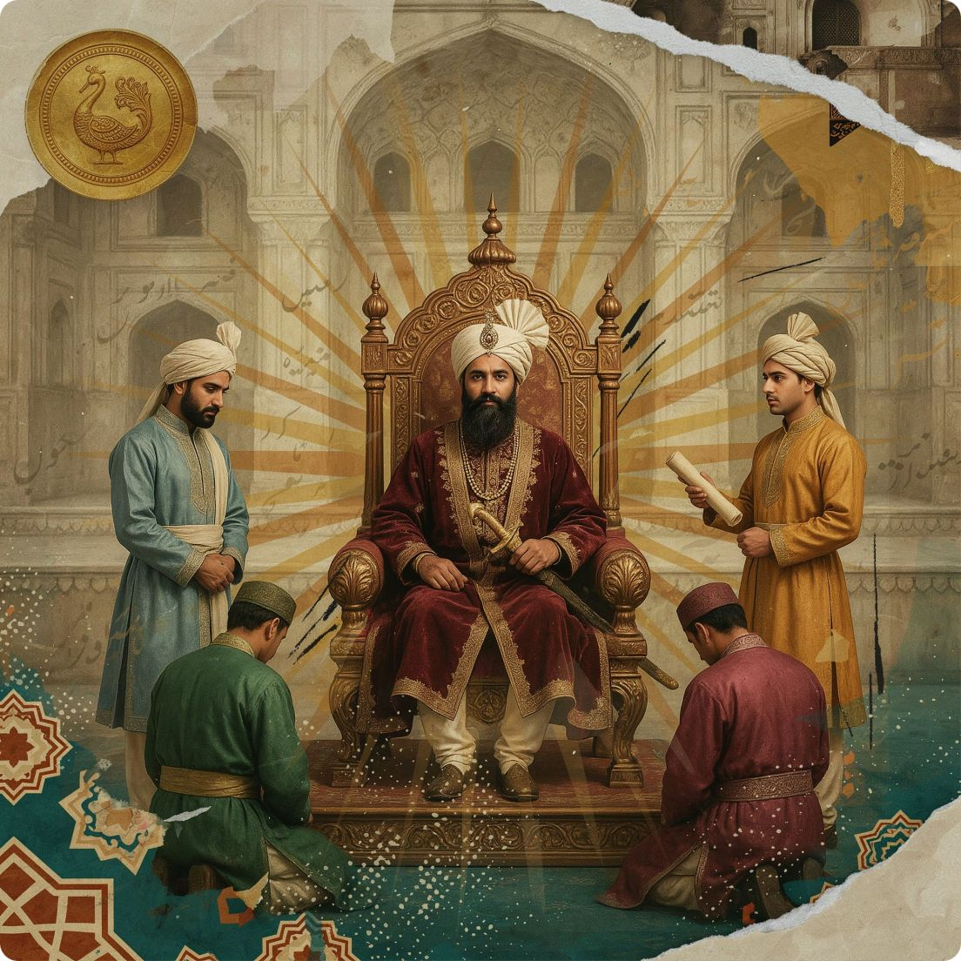
मुग़लकालीन राजशाही
फर्र-ए-इजदी: दिव्य प्रकाश
अबुल फजल ने अकबर के शासन को वैध बनाने के लिए 'फर्र-ए-इजदी' (दिव्य प्रकाश) की अवधारणा प्रस्तुत की — शासक ईश्वर का प्रतिनिधि है।
दीन-ए-इलाही
सुलह-ए-कुल
धर्म और राजनीति का नया समन्वय — एकेश्वरवादी राजसत्ता।
सार्वभौमिक शांति — सभी धर्मों को राजनीतिक छत्र के नीचे लाना।

Slide 9
सिद्धांत का पतन और आधुनिकता की ओर
पुनर्जागरण (15वीं सदी)
वेस्टफेलिया संधि (1648)
मानवतावाद का उदय — मनुष्य केंद्र में, ईश्वर की जगह तर्क।
राष्ट्र-राज्य की स्वायत्तता की आधिकारिक स्वीकृति — चर्च की राजनीतिक भूमिका समाप्त।
1
2
3
4
सुधारवादी आंदोलन (16वीं सदी)
आधुनिक धर्मनिरपेक्षता
मार्टिन लूथर ने पोप की सर्वोच्चता को सीधी चुनौती दी।
धर्म और राजनीति का संवैधानिक पृथक्करण — आधुनिक लोकतंत्र की नींव।

Slide 10


निष्कर्ष: विरासत और प्रासंगिकता
संघर्ष से लोकतंत्र
विकेंद्रीकरण की आवश्यकता
दो तलवारों के टकराव ने शक्ति के विभाजन की अवधारणा को जन्म दिया, जो आधुनिक लोकतंत्र का मूल आधार है।
एकाधिकार — चाहे धार्मिक हो या राजनीतिक — अंततः अत्याचार की ओर ले जाता है।
आज भी प्रासंगिक
धर्म और राज्य के संबंध की बहस 21वीं सदी में भी जारी है — धर्मनिरपेक्षता शासन का भविष्य है।
दो तलवारों का सिद्धांत केवल मध्यकालीन इतिहास नहीं — यह आज के राजनीतिक विमर्श का दर्पण भी है।

